Slide 1
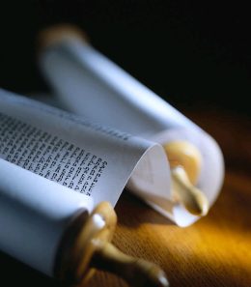
Nieuwe Testament Cultuur en canon
dr. Raymond R. Hausoul

Slide 2
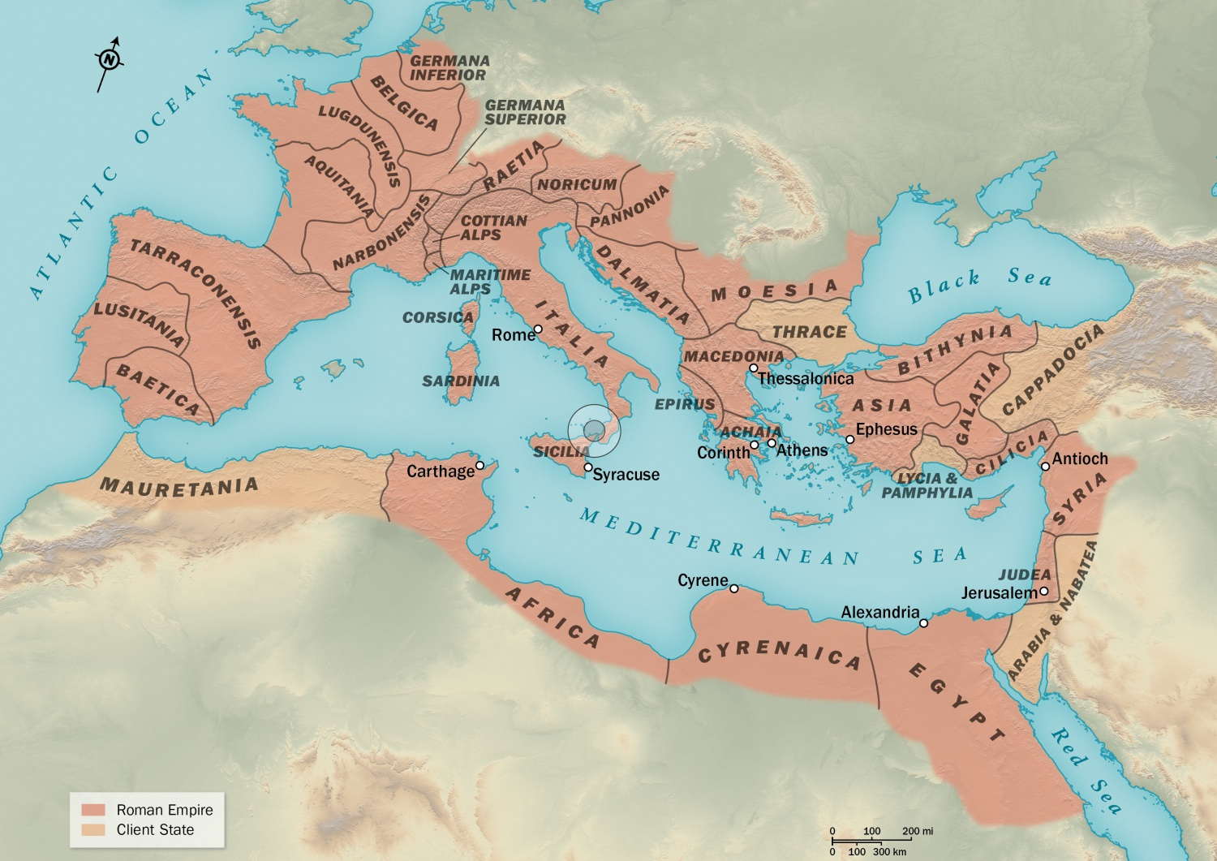

Slide 3
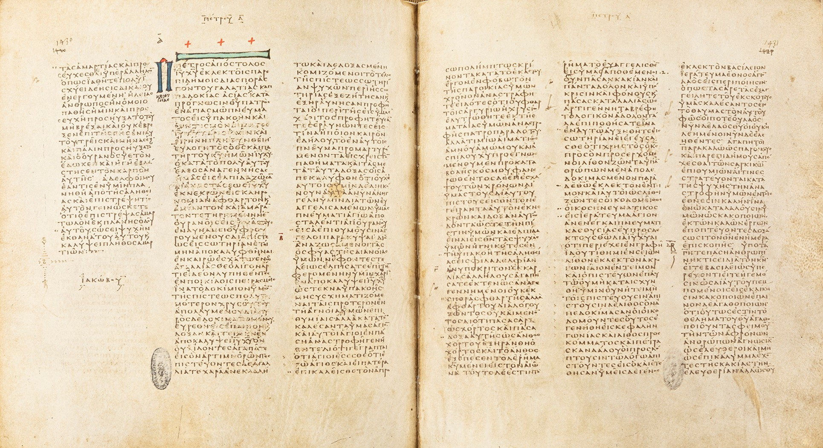

Slide 4
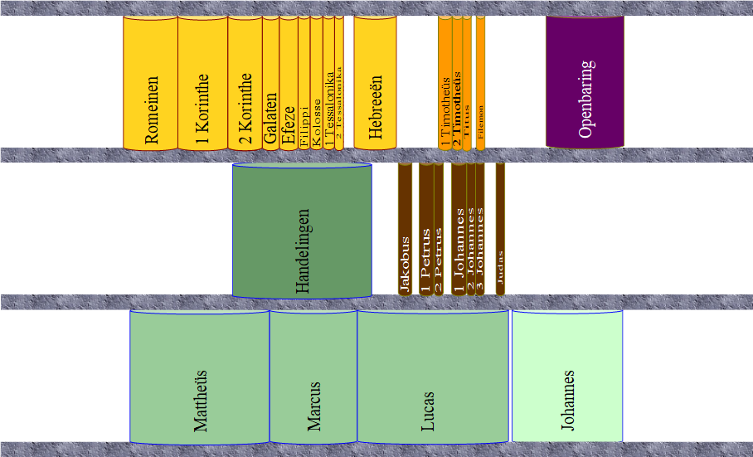

Slide 5
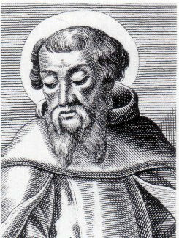
Hun manier van handelen laat zich vergelijken met een mens die een prachtige uitbeelding van een koning ziet dat door een bekwame vakman uit kostbare edelstenen vervaardigd. Vervolgens hakt de persoon het beeld kapot en rangschikt hij de edelstenen op zijn eigen manier. Hij zet ze zo in elkaar zetten dat ze op een slecht ontworpen hond of een vos lijken. Daarna beweert deze persoon dat dit de prachtige uitbeelding van de koning is, die door de bekwame kunstenaar is gemaakt. Daardoor misleid hij de onwetenden, die er geen flauw benul van hebben hoe de prachtige uitbeelding van de koning eruitzag. Hij overtuigt hen dat het ellendige patroon van de vos niet meer dan de prachtige beeltenis van de koning is.
– Ireneüs, Tegen de Ketters, I.8.1.

Slide 6
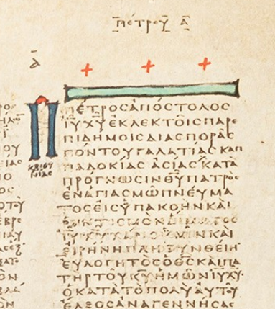
Petrus A
Van Petrus, apostel van Jz Ch. Uitverkorenen vreemdelingen verspreid Pontus, Galatië, Kappadocië, Asia en Bitynië, 2 door Gd, de Vader, voorbestemd om, geheiligd door de Geest, gehoorzaam te zijn aan Jz Ch en met zijn bloed besprenkeld te worden. Genade zij u en vrede, in overvloed. Geprezen zij de Gd en Vader van onze Hr Jz Ch: in zijn grote barmhartigheid heeft hij ons opnieuw geboren doen worden

